Slide 1
DIAPORAMA 6 : Mes candidat.e.s

Slide 2
Qu’est-ce qu’un système électoral?
Un système électoral (ou mode de scrutin) est la manière dont les électeur.rice.s peuvent exprimer leur choix et la façon de déterminer les résultats.
Il existe plusieurs types de scrutins dans le monde.

Slide 3
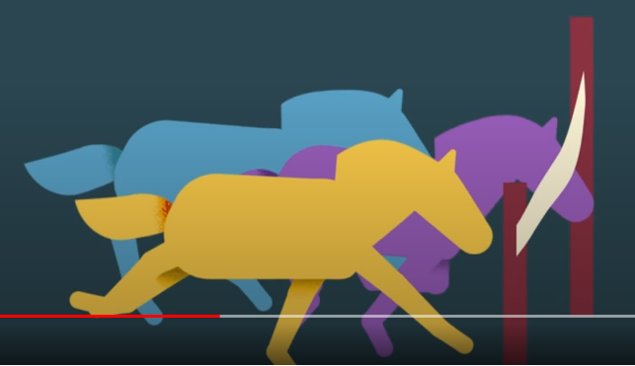
Quel est notre mode de scrutin?
La Nouvelle-Écosse a recours à un système uninominal majoritaire à un tour ou système majoritaire uninominal.
Un.e seul.e député.e est élu.e par circonscription.
Les électeur.rice.s ne peuvent choisir qu'un.e seul.e candidat.e sur leur bulletin de vote.
La.le candidat.e qui reçoit le plus de voix l'emporte.

Slide 4
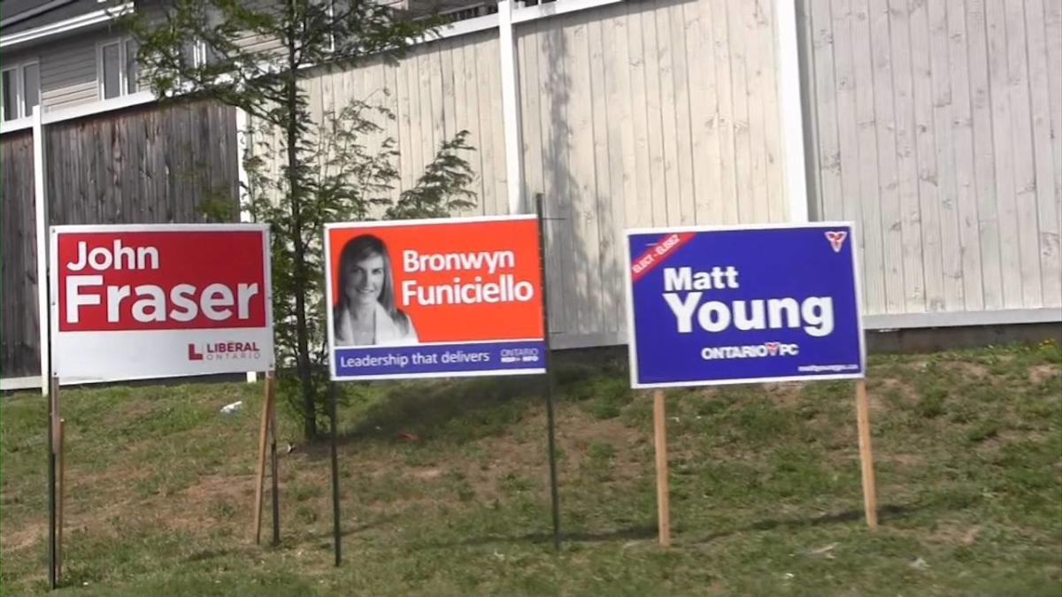
Qu’est ce qu’un.e candidat.e?
Une personne qui se présente à une élection ou qui concourt pour le poste de représentant.e élu.e s'appelle un.e candidat.e.
Au niveau provincial, la plupart des candidat.e.s sont associé.e.s à un parti politique.

Slide 5
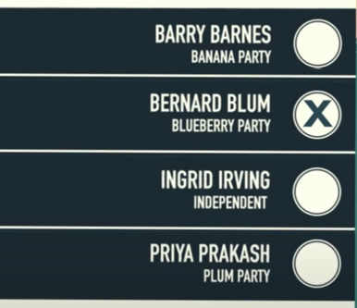
Le bulletin de vote : un choix

Slide 6
Le résultat : Un.e candidat.e l’emporte
CANDIDAT.E | NOMBRE DE VOTES
Barry Barnes (Parti Banane) | 540
Bernard Blum (Parti Bleuet) | 215
Ingrid Irving (Indépendant) | 534
Priya Prakash (Parti Prune) | 311
Barry gagne, car il a remporté le plus de votes (540).

Slide 7
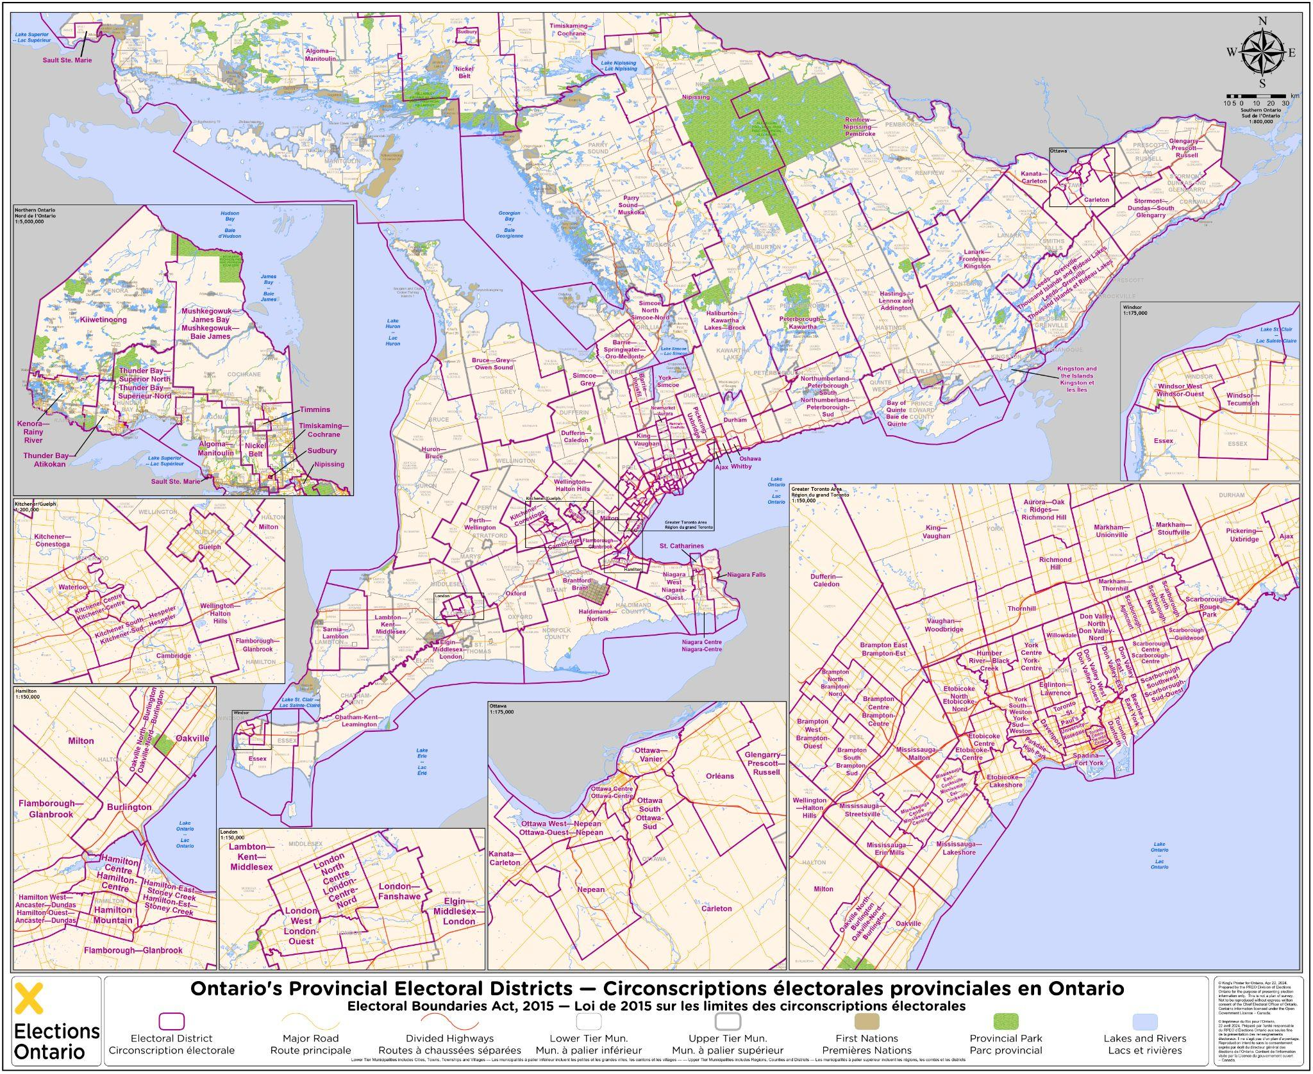
Les circonscriptions de l’Ontario
Chaque circonscription a des limites bien définies.
Le nombre de circonscriptions électorales peut varier dans le temps.
Il y a 124 circonscriptions pour l’élection provinciale de 2025.

Slide 8
Les circonscriptions de l’Ontario
Selon toi, quels facteurs influencent la forme et la taille des circonscriptions?

Slide 9
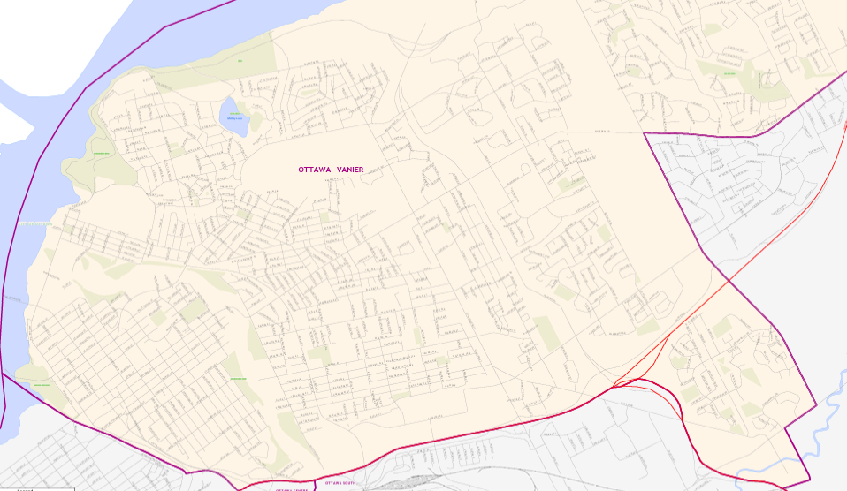
Comparer les circonscriptions
La taille des circonscription est déterminée par :
la taille de la population
des facteurs géographiques
des facteurs sociaux (langue et culture)
L’objectif est que le nombre de personnes représentées dans chaque circonscription soit aussi égal que possible, afin que toutes les voix comptent autant les unes les autres.

Slide 10
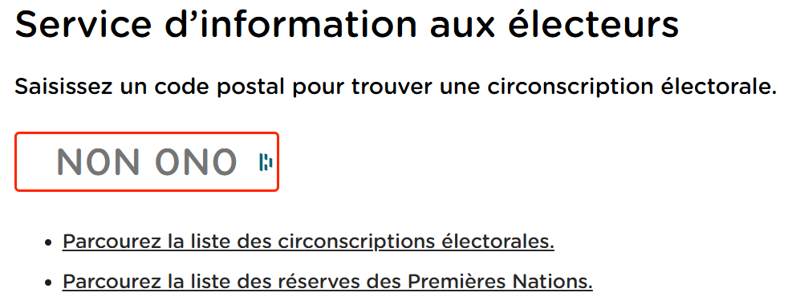
Comment trouver sa circonscription électorale?
Utilisez le Service d’information aux électeurs d’Élections Ontario pour chercher votre circonscription électorale en inscrivant votre adresse : https://voterinformationservice.elections.on.ca/fr/election/search

Slide 11
Découvrir les candidat.e.s
Imagine que tu recrutes l'un.e de ces candidat.e.s pour un emploi. Qu’aimerais-tu savoir à propos de cette personne?
Quelles informations t'aideraient à évaluer les candidat.e.s?
Quels sont les enjeux que tu souhaiterais voir traités dans la communauté?

